Slide 1
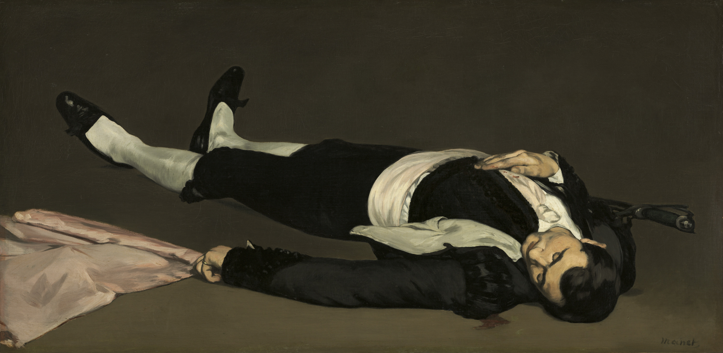
Análisis Predictivo de Tendencias Globales de Suicidio (1990–2022)
Un Enfoque de Ciencia de Datos para la Prevención
1
2
3
4
5
6
7
Daniela González P.
Data Science II - Comisión 67410
Notes:
El Torero muerto (en francés L'Homme mort) es un óleo sobre lienzo realizado por Édouard Manet probablemente en 1864.

Slide 2
Motivación: Más de 700 mil personas se suicidan al año. Cada 40 segundos muere alguien por esta causa (OMS, 2021). Adicionalmente, el suicidio afecta a todas las regiones del mundo, pero especialmente a países con ingresos medios y bajos (77% de los casos).
¿Por qué analizar estos datos? : Identificar patrones de riesgo que permitan prevenir el suicidio con base en evidencia.
Motivación y Contexto
1
2
3
4
5
6
7
Daniela González P.
Data Science II - Comisión 67410
Notes:
El Torero muerto (en francés L'Homme mort) es un óleo sobre lienzo realizado por Édouard Manet probablemente en 1864.

Slide 3
Audiencia beneficiaria: Psicólogos, psiquiatras, trabajadores sociales, investigadores y responsables de políticas públicas en salud mental.
Objetivo: Prevenir el suicidio mediante el análisis histórico (1990–2022) de datos globales.
Hipótesis: El análisis de factores económicos, sociales y demográficos que permitan comprender y prevenir el suicidio.
Audiencia y objetivos
1
2
3
4
5
6
7
Daniela González P.
Data Science II - Comisión 67410
Notes:
El Torero muerto (en francés L'Homme mort) es un óleo sobre lienzo realizado por Édouard Manet probablemente en 1864.

Slide 4
🔸 Preguntas Principales
¿Qué regiones del mundo presentan las tasas de suicidio más altas?
¿Qué tendencias se observan en el tiempo (1990–2022)?
🔹 Preguntas Secundarias
¿Qué grupos etarios y de género tienen mayor incidencia?
¿Existe correlación entre el PIB per cápita y la tasa de suicidios?
¿Qué generaciones están más expuestas?
Preguntas de interés
1
2
3
4
5
5
6
7
Daniela González P.
Data Science II - Comisión 67410
Notes:
Abstracto con motivación y audiencia: Descripción de alto nivel de lo que motiva a analizar los datos elegidos y que audiencia se podrá beneficiar de este análisis
Resumen de metadata: resumen de los datos a ser analizados es decir, número de filas/columnas, tipos de variables, etc
Preguntas hipótesis que queremos responder: Lista de preguntas que se busca responder mediante el análisis de datos
Visualizaciones ejecutivas que responden nuestras preguntas: utilización de gráficos que responden las preguntas de interés de nuestro proyecto.
Insights: resumen de hallazgos del proyecto. Aquí consolidamos las respuestas a las preguntas/hipótesis que fuimos contestando con las visualizaciones

Slide 5
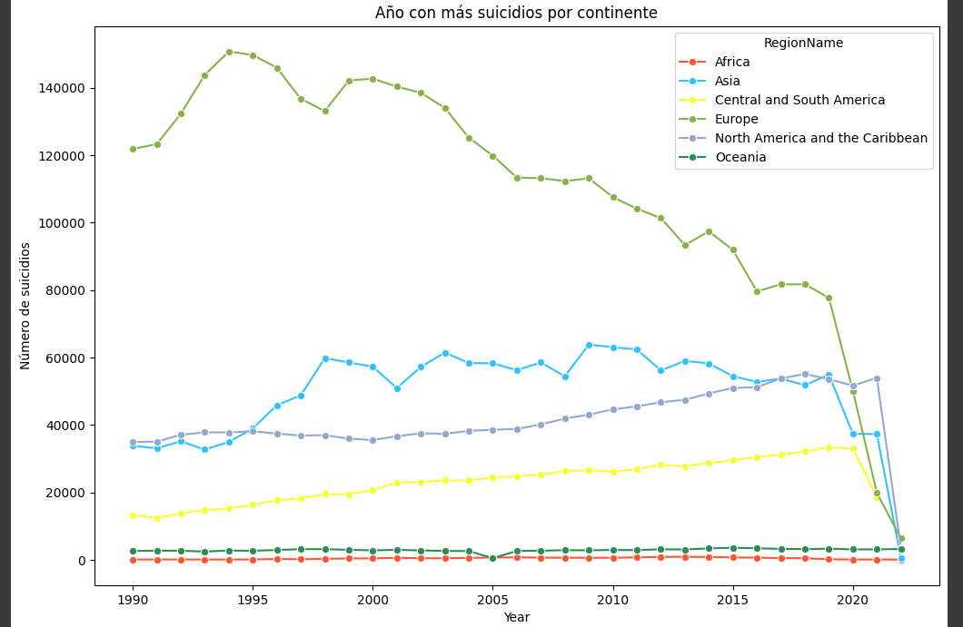
Resumen General
1
2
3
4
5
6
7
Daniela González P.
Data Science II - Comisión 67410
Notes:
Abstracto con motivación y audiencia: Descripción de alto nivel de lo que motiva a analizar los datos elegidos y que audiencia se podrá beneficiar de este análisis
Resumen de metadata: resumen de los datos a ser analizados es decir, número de filas/columnas, tipos de variables, etc
Preguntas hipótesis que queremos responder: Lista de preguntas que se busca responder mediante el análisis de datos
Visualizaciones ejecutivas que responden nuestras preguntas: utilización de gráficos que responden las preguntas de interés de nuestro proyecto.
Insights: resumen de hallazgos del proyecto. Aquí consolidamos las respuestas a las preguntas/hipótesis que fuimos contestando con las visualizaciones

Slide 6
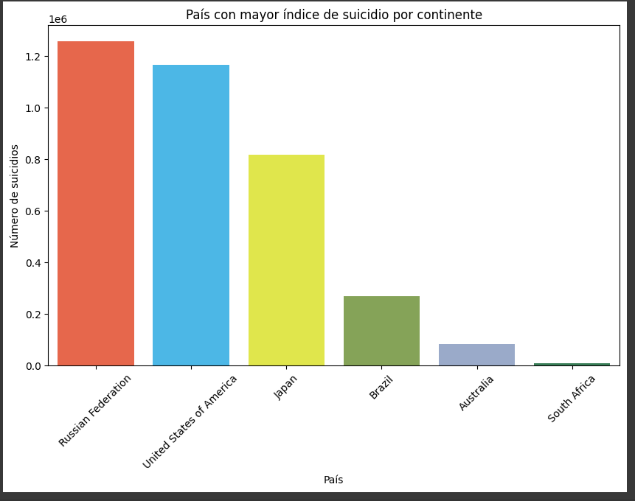
Resumen General
1
2
3
4
5
6
7
Daniela González P.
Data Science II - Comisión 67410
Notes:
Abstracto con motivación y audiencia: Descripción de alto nivel de lo que motiva a analizar los datos elegidos y que audiencia se podrá beneficiar de este análisis
Resumen de metadata: resumen de los datos a ser analizados es decir, número de filas/columnas, tipos de variables, etc
Preguntas hipótesis que queremos responder: Lista de preguntas que se busca responder mediante el análisis de datos
Visualizaciones ejecutivas que responden nuestras preguntas: utilización de gráficos que responden las preguntas de interés de nuestro proyecto.
Insights: resumen de hallazgos del proyecto. Aquí consolidamos las respuestas a las preguntas/hipótesis que fuimos contestando con las visualizaciones

Slide 7
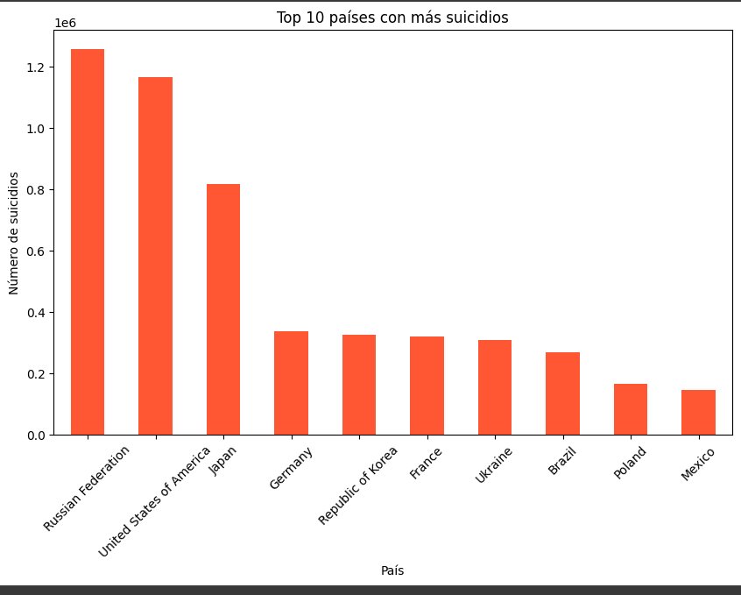
Resumen General
1
2
3
4
5
6
7
Daniela González P.
Data Science II - Comisión 67410
Notes:
Abstracto con motivación y audiencia: Descripción de alto nivel de lo que motiva a analizar los datos elegidos y que audiencia se podrá beneficiar de este análisis
Resumen de metadata: resumen de los datos a ser analizados es decir, número de filas/columnas, tipos de variables, etc
Preguntas hipótesis que queremos responder: Lista de preguntas que se busca responder mediante el análisis de datos
Visualizaciones ejecutivas que responden nuestras preguntas: utilización de gráficos que responden las preguntas de interés de nuestro proyecto.
Insights: resumen de hallazgos del proyecto. Aquí consolidamos las respuestas a las preguntas/hipótesis que fuimos contestando con las visualizaciones

Slide 8
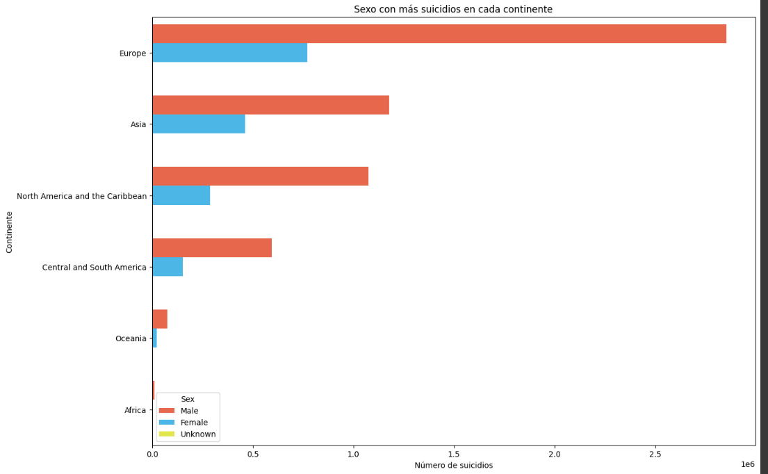
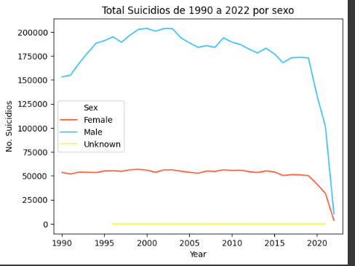
Resumen General
1
2
3
4
5
6
7
Daniela González P.
Data Science II - Comisión 67410
Notes:
Abstracto con motivación y audiencia: Descripción de alto nivel de lo que motiva a analizar los datos elegidos y que audiencia se podrá beneficiar de este análisis
Resumen de metadata: resumen de los datos a ser analizados es decir, número de filas/columnas, tipos de variables, etc
Preguntas hipótesis que queremos responder: Lista de preguntas que se busca responder mediante el análisis de datos
Visualizaciones ejecutivas que responden nuestras preguntas: utilización de gráficos que responden las preguntas de interés de nuestro proyecto.
Insights: resumen de hallazgos del proyecto. Aquí consolidamos las respuestas a las preguntas/hipótesis que fuimos contestando con las visualizaciones

Slide 9
Los continentes con más suicidios son Europa, Asia, América del norte y el Caribe. De la misma manera, los países que registran una tasa más alta de suicidios son Estados Unidos, Rusia y Japón.
A nivel global (región o continente) y local (país), los suicidios en hombres superan a los suicidios realizados por mujeres. Mientras que desconocido (unknown) es un dato casi nulo, o que tiene poco registro en los años del análisis.
El año con más suicidios fue entre 1993-1994, esto podría explicarse especulando sobre sucesos mundiales ocurridos en esta época. Tales como la reciente caída del Mercado en la bolsa de Estados Unidos (1992); el mal sabor de las primeras guerras mundiales; y el alza de los armamentos y bombas nucleares acarreadas por la Guerra Fría.
Conclusiones
1
2
3
4
5
6
7
Daniela González P.
Data Science II - Comisión 67410
Notes:
El Torero muerto (en francés L'Homme mort) es un óleo sobre lienzo realizado por Édouard Manet probablemente en 1864.

Slide 10
Los datos ( del histograma) indican que la frecuencia de suicidios debería ser parecida, pero hay unos diez países con valores demasiado altos que hace que esta distribución sea notablemente dispar (los valores más altos oscilan de 1.2 a 0.2, pero pero la moda es menor bajo 0,2). A saber, en el dataset hay más de 100 países.
Los continentes con más variabilidad en los suicidios (mayor IQR y más outliers) son Europa y Asia.
Oceanía, África, y América Central y del Sur tienen menor variabilidad, pero presentan outliers, lo que indica que algunos países dentro de estos continentes tienen patrones de suicidios que difieren significativamente de otros en la misma región.
Conclusiones
1
2
3
4
5
6
7
Daniela González P.
Data Science II - Comisión 67410
Notes:
El Torero muerto (en francés L'Homme mort) es un óleo sobre lienzo realizado por Édouard Manet probablemente en 1864.

